Slide 1
Skeema 1 4.13 Psyykkistä hyvinvointia on suojeltava ympäristökriisien aikakaudella Ydinsisältö

Slide 2
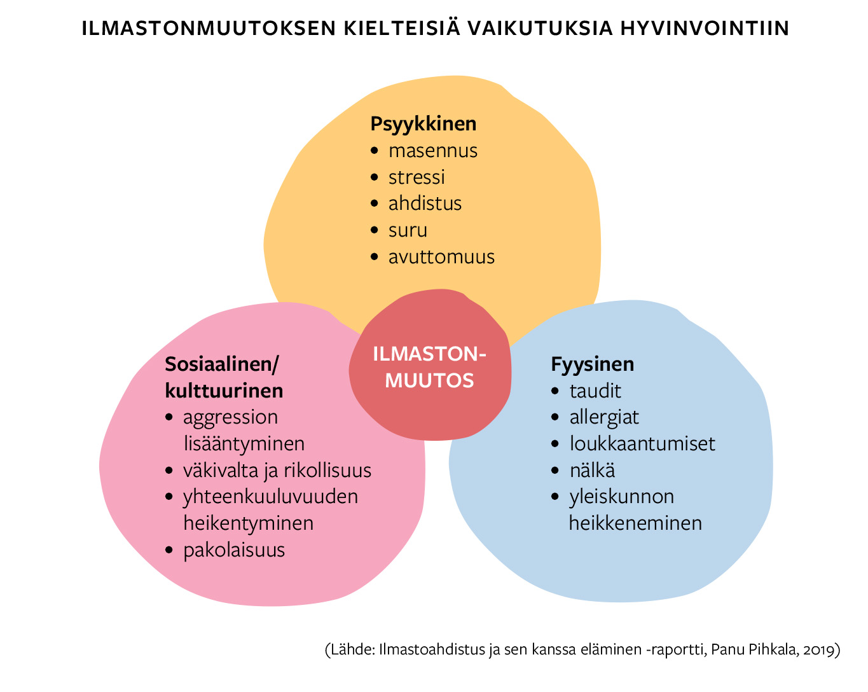

Slide 3
Ympäristöahdistus aiheuttaa monenlaisia tunteita
Ympäristöahdistus voidaan määritellä vaikeiksi tunteiksi, joita ympäristötuhot aiheuttavat.
Ilmastoahdistus on osa ympäristöahdistusta.
Ahdistus on seurausta kokemuksesta, ettei pysty itse vaikuttamaan ympärillä tapahtuviin muutoksiin tai etteivät muut toimi riittävällä tavalla.
Ympäristöahdistusta ei itsessään määritellä mielenterveyden häiriöksi, sillä se on ymmärrettävä reaktio ympäristöongelmiin.

Slide 4
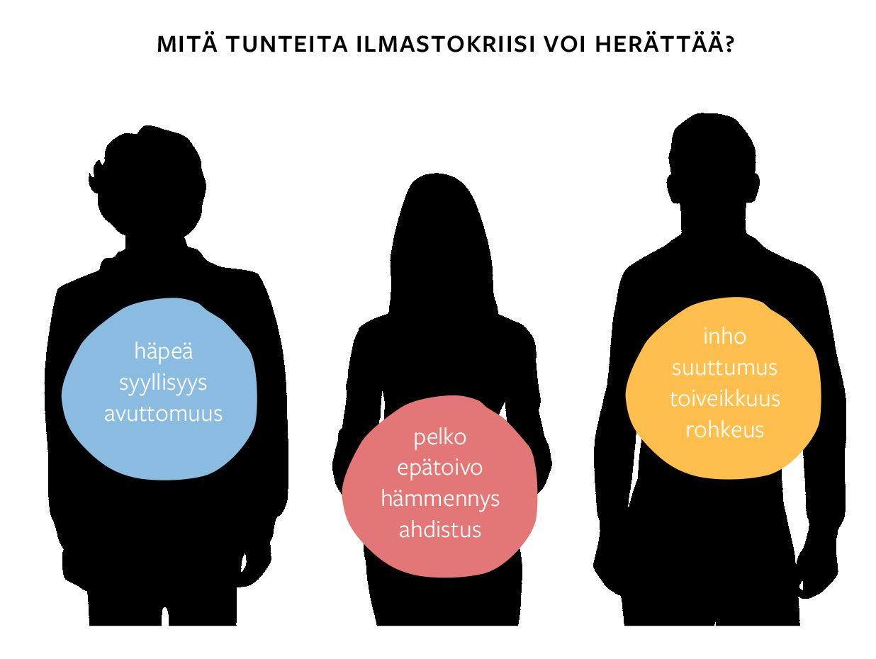

Slide 5
Ympäristöahdistus voi muuttua vakavaksi
Jos oireet muuttuvat vaikeiksi ja ne lamauttavat toimintakykyä, voi kyseessä olla mielenterveyden häiriö.
Kyseessä voi olla mieliala- tai ahdistuneisuushäiriö.
Ilmastoanoreksia tai ilmasto-ortoreksia tarkoittaa pakonomaista oman hiilijalanjäljen pienentämistä.
Vaikeat ympäristötunteet voivat myös pahentaa aikaisempia häiriöitä (esim. masennusta).

Slide 6
Keinoja ympäristöahdistuksen käsittelyyn
Tunteista ja ahdistuksesta on puhuttava.
Aktiivinen toiminta ja hyvän tekeminen vähentävät ahdistuksen kokemusta.
Hallintakeinojen ja tunnetaitojen kehittäminen
Resilienssin vahvistaminen
Merkityksellisyyden kokemuksen vahvistaminen

Slide 7
